Slide 1
공공데이터를 활용한 전국 고속도로 휴게소 정보
전국 고속도로 휴게소 정보
부산대학교 정보컴퓨터공학부 201424559 황보규민
목차
CONTENTS A 프로젝트 목적 및 동기
CONTENTS A 프로젝트 개요
CONTENTS A 화면구성
CONTENTS A 개발 소감

Slide 2

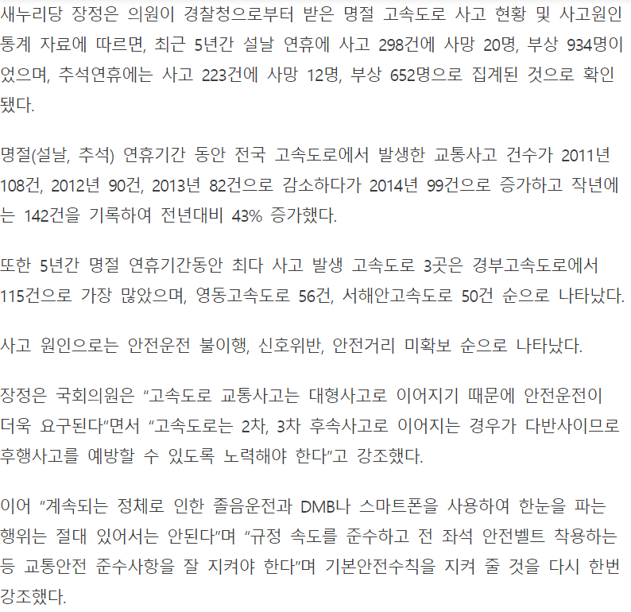
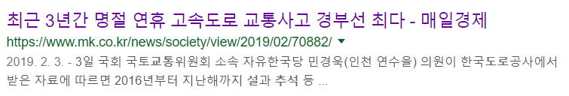
X
○
CONTENTS A
프로젝트 목적 및 동기
프로젝트 목적 및 동기

Slide 3
X
○
CONTENTS B
프로젝트 개요
 | 기간 | 개요 | 상세설명
sprint 1 | 4.30~5.6 | 공공데이터 받아오기 | www.data.go.kr에 접속한 뒤 전국 고속도로 휴게소 표준 데이터 csv파일 다운 및 파이썬에 적용
sprint 2 | 5.6~5.13 | Pandas 설치 및 csv파일 정리 | 파이썬 데이터 모듈 pandas를 pip로 설치 한 뒤, 공공데이터 csv파일을 읽고 필요한 column을 추출.
sprint 3 | 5.13~5.20 | tkinter그래픽 모듈 사용 | 내장되있는 tkinter 그래픽 모듈을 사용해 window창에 학번이름, 휴게소 정보, input text 구현
sprint 4 | 5.20~5.27 | 정보 찾기 함수 구현 | window 창에 input text에 따른 string값을 받아와 휴게소 정보를 찾는 find 함수 구현
sprint 5 | 5.27~6.4 | 기말보고서 착수 | 기말 보고서 착수.
프로젝트 개요

Slide 4
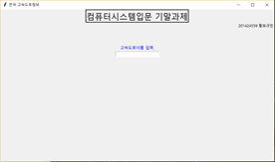
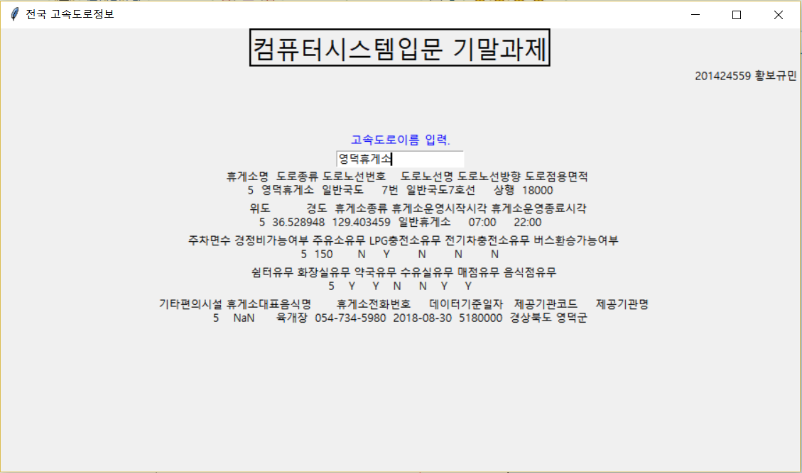
X
○
CONTENTS C
화면구성
화면구성

Slide 5
X
○
CONTENTS D
개발소감
개발자 리뷰

Slide 6
감사합니다

